Slide 1
第九章 多元函数微分法及其应用
第三节 全微分

Slide 2
回顾：一元函数的导数与微分
函数 y = f (x) 在点 x₀ 处可导
函数 y = f (x) 在点 x₀ 处可微
其中 A 是与Δx 无关的常数．
结论：可微 ⇔ 可导 ⇒ 连续，其中 A = f ′(x₀)，于是
dy = f ′(x₀) dx．
线性主部

Slide 3
回顾：一元函数的导数与微分
Δy 是曲线上的点的纵坐标的增量．
dy 就是曲线的切线上的点的纵坐标的增量．
结论：Δy ≈ dy = f ′(x₀) dx．
实质：化曲为直，线性近似．

Slide 4
推导过程
由无穷小与函数极限的关系可得，
，其中
返回

Slide 5
无穷小与函数极限的关系
定理： 的充分必要条件是
f (x) = A + α，
其中α 是当 x → x₀ 时的无穷小．
说明：上述定理对 x → ∞ 等其它情形也成立．
应用：该定理把函数的极限运算问题转化为常数与无穷小
的代数运算问题．
返回

Slide 6
偏增量与全增量
偏增量是全增量的特殊情形．
若 f (x, y) 在点 P(x, y) 处的一阶偏导数存在，则
f (x, y) 对 x 的偏增量
f (x +Δx, y) − f (x, y) ≈ f_{x}(x, y)Δx
f (x, y) 对 y 的偏增量
f (x, y +Δy) − f (x, y) ≈ f_{y}(x, y)Δy
f (x, y) 在点 P(x, y) 处的全增量
f (x +Δx, y +Δy) − f (x, y) ≈ A⋅Δx + B⋅Δy ？
偏微分

Slide 7
全微分的概念
定义：如果 z = f (x, y) 在点 P(x, y) 处的全增量
Δz = f (x +Δx, y +Δy) − f (x, y)
可以表示为 Δz = A ⋅Δx + B ⋅Δy + o(ρ)，
其中 A, B 与Δx, Δy 无关，仅与 x, y 有关，
则称 z = f (x, y)在点 P(x, y) 处可微，
把 A ⋅Δx + B ⋅Δy 称为 z = f (x, y)在点 P(x, y) 处的全微分，
记为 dz = A ⋅Δx + B ⋅Δy．
若函数在区域 D 内各点处可微，则称该函数在 D 内可微．

Slide 8
可微与连续的关系
结论：对多元函数而言，
在某点的偏导数存在 函数在该点连续．
在某点可微 函数在该点连续．
事实上，可微 ⇔ Δz = A⋅Δx + B⋅Δy + o(ρ)，
当 Δx → 0 且 Δy → 0 时，Δz → 0，即
令 P(x, y)、Q(x + Δx, y + Δy)，则
故连续．

Slide 9
全微分的必要非充分条件
A
B
结论：可微 ⇒ 可导，且
证明：可微 ⇔ Δz = A⋅Δx + B⋅Δy + o(ρ)，
特别地，当 Δy = 0 时， 右边 = A⋅Δx + o(|Δx|)，
且左边 = f (x +Δx, y +Δy) − f (x, y) = f (x +Δx, y) − f (x, y)，
即 f (x +Δx, y) − f (x, y) = A⋅Δx + o(|Δx|)，
上式两端同时除以Δx ，令Δx → 0，则
同理可得

Slide 10
说明（课本P.73）
可微 ⇔
对于多元函数而言，偏导数存在并不一定可微．
函数的偏导数只描述了函数在一点处沿坐标轴的变化率，而全微分描述了函数沿各个方向的变化情况．
当函数的偏导数都存在时，虽然能形式地写出
但它与Δz 之差未必是o(ρ) ，因此它未必是全微分.
例如， （课本P.73）
如果对偏导数再加些条件，就可以保证函数的可微性．

Slide 11
课本P.73的例子
可微
设 ，因为在 (0, 0) 点处，
返回

Slide 12
拉格朗日中值定理
定理：如果函数 y = f (x) 满足：
在闭区间 [a, b] 上连续，
在开区间 (a, b) 内可导，
则在开区间 (a, b)内至少存在一点 ξ ，使得
设 x，x +Δx ∈(a, b)，在以 x，x +Δx 为端点的区间上应用
拉格朗日公式，得
即 ，其中 0 < θ < 1 ．
有限增量公式
返回

Slide 13
全微分的充分条件
结论：可导 + 偏导数连续 ⇒可微．即
证明：函数的全增量
Δz = f (x +Δx, y +Δy) − f (x, y)
= f (x +Δx, y +Δy) − f (x, y +Δy) + f (x, y +Δy) − f (x, y),
由拉格朗日中值定理，可得
f (x +Δx, y +Δy) − f (x, y +Δy) = f_{x} (x +θ₁Δx, y +Δy) ⋅Δx，
f (x, y +Δy) − f (x, y) = f_{y} (x, y +θ₂Δy) ⋅Δy，
其中 0 < θ₁, θ₂ < 1．
当Δx → 0 且Δy → 0 时，f_{x} (x +θ₁Δx, y +Δy) → f_{x} (x, y)，
同理，f_{y} (x, y +θ₂Δy) → f_{y} (x, y).
即 Δz = A⋅Δx + B⋅Δy + o(ρ)

Slide 14
全微分的充分条件
结论：可导 + 偏导数连续 ⇒可微．
证明（续）：
当Δx → 0 且Δy → 0 时， f_{x} (x +θ₁Δx, y +Δy) → f_{x} (x, y)，
同理，f_{y} (x, y +θ₂Δy) → f_{y} (x, y).
于是由无穷小与函数极限的关系可得，
f (x +Δx, y +Δy) − f (x, y +Δy) = f_{x} (x +θ₁Δx, y +Δy) ⋅Δx
= f_{x} (x, y) ⋅Δx + ε₁ ⋅ Δx，
f (x, y +Δy) − f (x, y) = f_{y} (x, y + θ₂Δy) ⋅Δy
= f_{y} (x, y) ⋅Δy + ε₂ ⋅Δy，
其中
即 Δz = A⋅Δx + B⋅Δy + o(ρ)

Slide 15
全微分的充分条件
结论：可导 + 偏导数连续 ⇒可微．
证明（续）：
全增量Δz = f_{x} (x, y) ⋅Δx +ε₁ ⋅Δx + f_{y} (x, y) ⋅Δy + ε₂ ⋅Δy，
因为当 ρ → 0 时（当 Δx → 0 且 Δy → 0 时），
所以 Δz = f_{x} (x, y) ⋅Δx + f_{y} (x, y) ⋅Δy + o(ρ)，即可微．
即 Δz = A⋅Δx + B⋅Δy + o(ρ)

Slide 16
例：求函数 的偏导数和全微分．
解：
因为函数的偏导数都是连续函数，所以

Slide 17
全微分在近似计算中的应用
函数 f (x, y) 在点 (x₀, y₀) 处可微
Δz = f_{x} (x₀, y₀) ⋅Δx + f_{y} (x₀, y₀) ⋅Δy + o(ρ)．
令 Δx = x − x₀，Δy = y − y₀，则
f (x, y) − f (x₀, y₀) = Δz ≈ f_{x} (x₀, y₀)(x − x₀) + f_{y} (x₀, y₀)(y − y₀)，
f (x, y) ≈ f (x₀, y₀) + f_{x} (x₀, y₀)(x − x₀) + f_{y} (x₀, y₀)(y − y₀)．
令 L (x, y) = f (x₀, y₀) + f_{x} (x₀, y₀)(x − x₀) + f_{y} (x₀, y₀)(y − y₀)，
称为曲面 z = f (x, y) 在点 (x₀, y₀) 处的切平面．
f (x, y) ≈ L (x, y) 意味着：曲面某点邻近处的一小块曲面被
相应的一小块切平面近似代替．

Slide 18
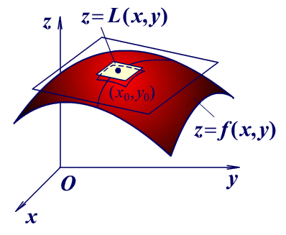
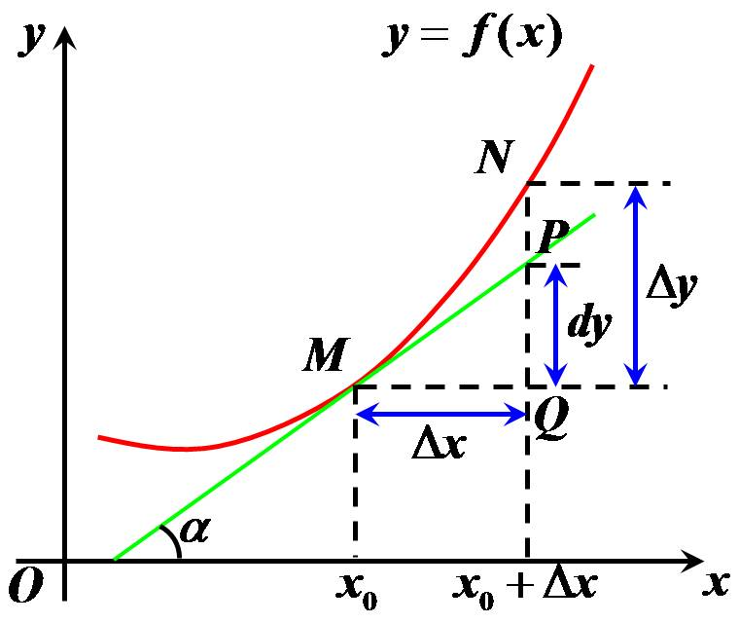
全微分的几何意义
实质：化曲为直，线性近似．

Slide 19
例：计算 (1.04)^{2.02} 的近似值．（课本P.76例5）
知识点：
f (x, y) ≈ f (x₀, y₀) + f_{x} (x₀, y₀)(x − x₀) + f_{y} (x₀, y₀)(y − y₀)．
解：设 f (x, y) = x^{y}， f (1.04, 2.02) 即为所求．
由假设可知， f_{x} (x, y) = y ⋅ x^{y−1}，f_{y} (x, y) = x^{y} ⋅ lnx .
令 x₀ = 1，y₀ = 2，x = 1.04，y = 2.02，于是
(1.04)^{2.02} = f (1.04, 2.02)
≈ 1² + 2 ⋅ 1²⁻¹(1.04 − 1) + 1² ⋅ ln1 (2.02 − 2)
= 1 + 0.08 + 0
= 1.08．
事实上， (1.04)^{2.02} = 1.08245．

Slide 20
小结
对一元函数而言，可微 ⇔ 可导 ⇒ 连续．
对多元函数而言，
可导 + 偏导数连续 ⇒ 可微 ⇒ 连续
⇓
可导
上述命题的逆命题都不成立．
问题：可微 ⇒ 偏导数连续？ 不能！
函数连续 + 可导 ⇒ 可微？不能！P.133第8题
Notes:
堂上练习：习题9 − 3第 5 题（P.78）

Slide 21
可微不能推出偏导数连续！
例：函数
在(0, 0) 处，
且

Slide 22
在 (0, 0) 处，
偏导数存在，全微分也存在．
当 (x, y) ≠ (0,0) 时，
极限不存在，
更不可能等于 f _{x}(0, 0)，从而偏导数不连续 ．

Slide 23
作业
习题9 − 3
1(2)(4)
2

